Slide 1
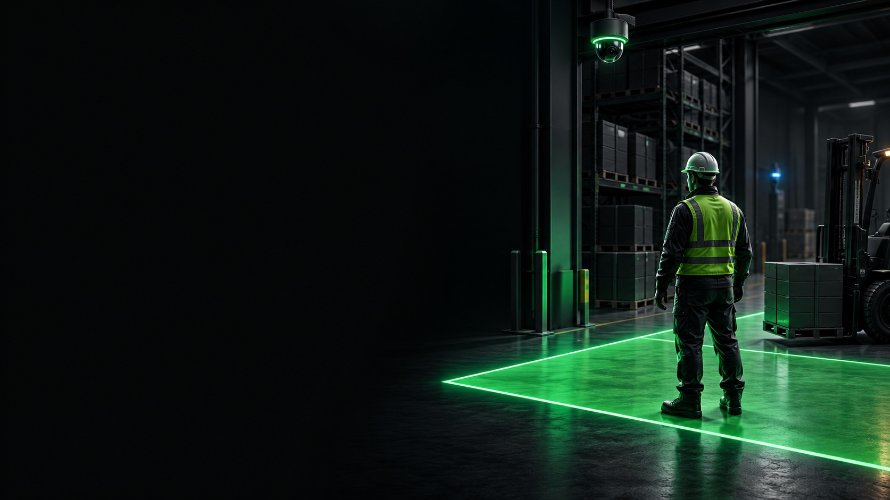
ОТКРОЙ#МОСПРОМ 2026
SafeSight
От видеопотока — к подтверждённому инциденту
Контроль опасных зон, предупреждения и доказательные кадры
ПИТЧ + ЖИВОЙ ПОКАЗ · 3:00
01
Notes:
Источник оформления: предоставленная пользователем презентация. Изображения из макета служат иллюстрациями. Текущие скриншоты приложения помечены DEMO. Исходная презентация не изменена.
Рекомендуемое время: 12 с. Между слайдами 6 и 7 показать живое DEMO 30 с. Первые 9 слайдов и показ: 180 с. Слайды 10–11 резервные.

Slide 2
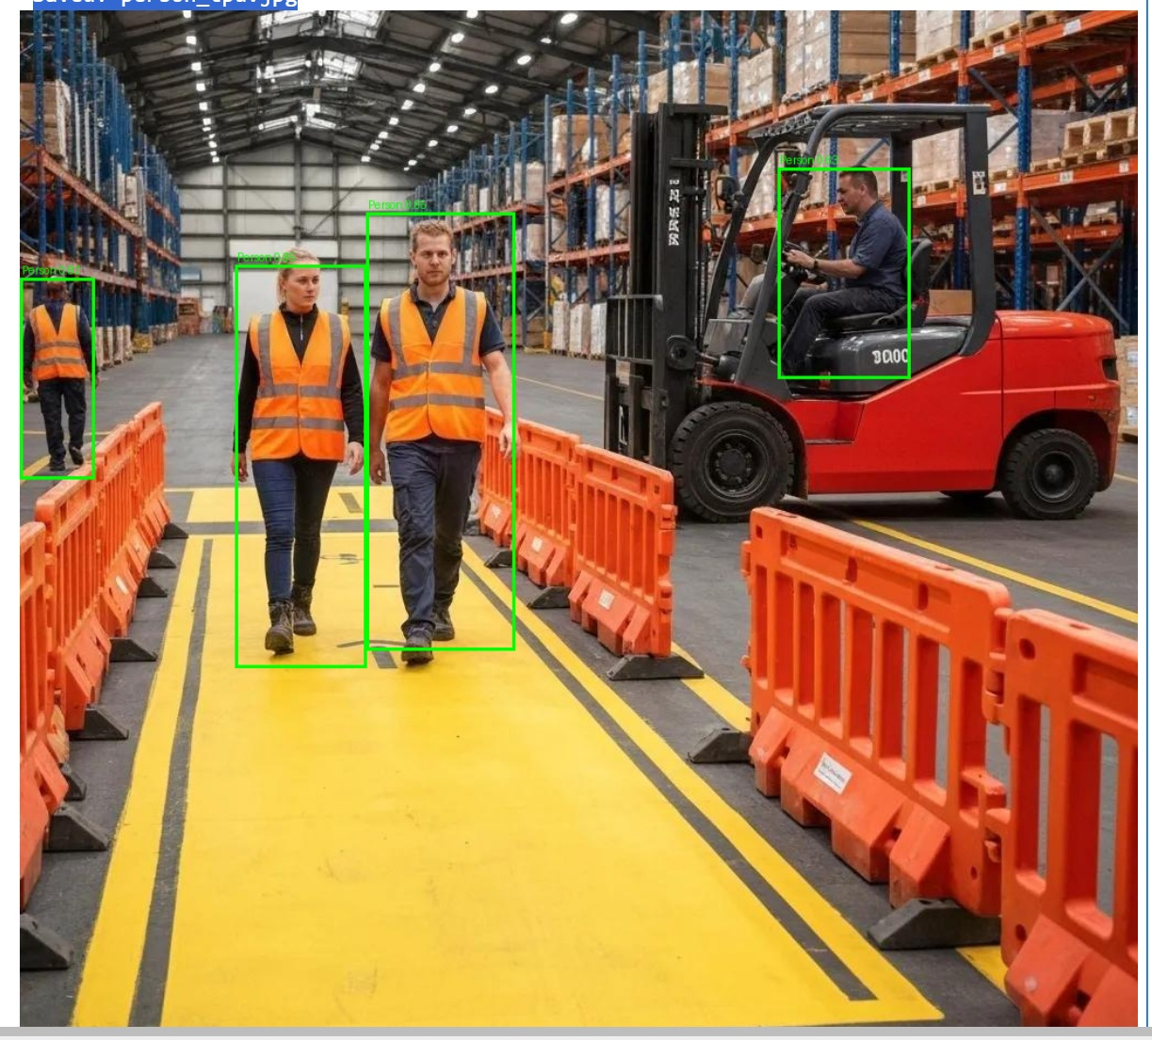
Проблема: человек не должен смотреть на всё
Производственный видеопоток полезен только тогда, когда помогает принять решение.
01
Много камер
Постоянный ручной контроль быстро перегружает оператора.
02
Повторные тревоги
Одно нарушение может создавать десятки уведомлений.
03
Нет доказательств
Для проверки нужны время, место и исходный кадр.
Детекция людей: контрольный кадр команды
Оператор проверяет подтверждённый эпизод по сохранённому кадру.
SAFE SIGHT / LINQ TPU
02
Notes:
Источник оформления: предоставленная пользователем презентация. Изображения из макета служат иллюстрациями. Текущие скриншоты приложения помечены DEMO. Исходная презентация не изменена.
Рекомендуемое время: 15 с. Между слайдами 6 и 7 показать живое DEMO 30 с. Первые 9 слайдов и показ: 180 с. Слайды 10–11 резервные.

Slide 3
Рабочая архитектура
Плавный видеопоток работает независимо от удалённого инференса.
Камера
RabbitMQ
JPEG Gateway
LinQ TPU
Rule
Engine
→
→
→
один захват
до 30 FPS preview
запрос / ответ
независимые маршруты
JPEG в тензор
в облачном контуре
YOLOv8n
+ SafetyVision
↓
Stream CV / Warns
Backlog + Evidence
Рамки и текущие предупреждения
SQLite + доказательные JPEG
Демонстрация: обнаружение, Warns и Backlog. Видео продолжает работать при задержках анализа.
SAFE SIGHT / LINQ TPU
03
Notes:
Источник оформления: предоставленная пользователем презентация. Изображения из макета служат иллюстрациями. Текущие скриншоты приложения помечены DEMO. Исходная презентация не изменена.
Рекомендуемое время: 18 с. Между слайдами 6 и 7 показать живое DEMO 30 с. Первые 9 слайдов и показ: 180 с. Слайды 10–11 резервные.

Slide 4
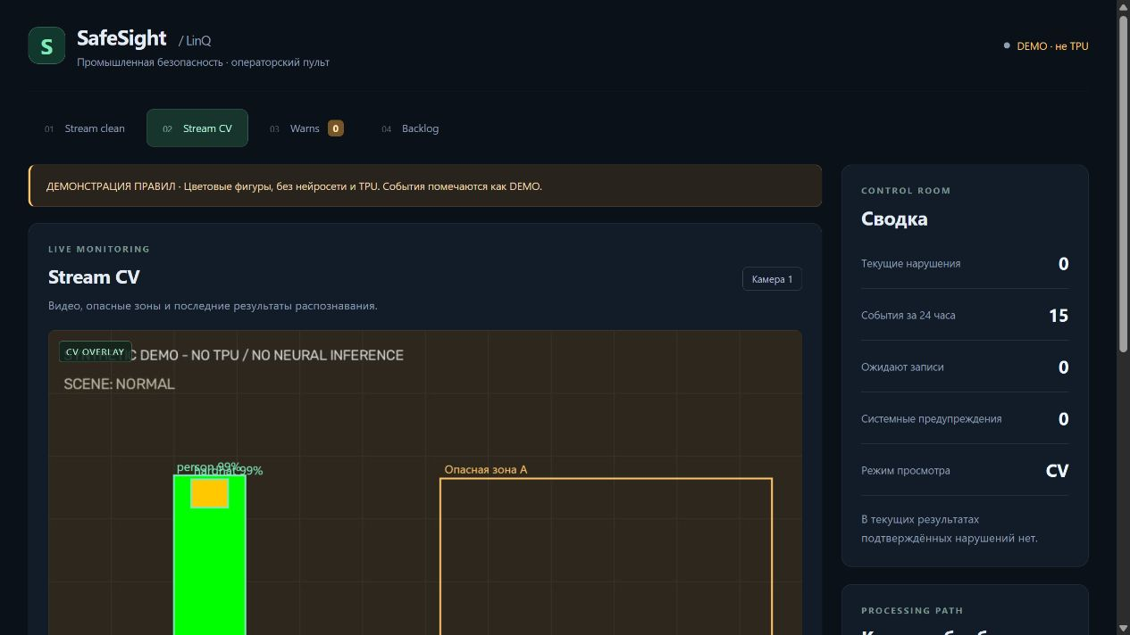
Пример 1 / настройка опасной зоны
Полигон задаётся в конфигурации. Правило использует точку у ног человека.
КОНФИГУРАЦИЯ
Опасный участок
задаётся полигоном
в конфигурации камеры
Нормализованные координаты от 0 до 1.
Вход проверяется по нижней центральной точке рамки.
ЭКРАН ПРИЛОЖЕНИЯ / DEMO
SAFE SIGHT / LINQ TPU
04
Notes:
Источник оформления: предоставленная пользователем презентация. Изображения из макета служат иллюстрациями. Текущие скриншоты приложения помечены DEMO. Исходная презентация не изменена.
Текущая версия задаёт зоны через config/cameras.json. Графическое рисование полигона из исходного макета не заявляется как готовая функция.
Рекомендуемое время: 20 с. Между слайдами 6 и 7 показать живое DEMO 30 с. Первые 9 слайдов и показ: 180 с. Слайды 10–11 резервные.

Slide 5
Пример 2 / одна тревога на один эпизод
Короткое попадание в кадр ещё не должно создавать инцидент.
1 / 3
2 / 3
3 / 3
Первое обнаружение
Повторное обнаружение
Подтверждение
→
→
Точка у ног находится
внутри зоны
Тот же трек снова
внутри зоны
Третий результат:
создаём запись и фото
Подавление дублей: повторное событие не создаётся, пока эпизод активен
Для зон нужны три последовательных наблюдения. Частота preview не заменяет подтверждение.
SAFE SIGHT / LINQ TPU
05
Notes:
Источник оформления: предоставленная пользователем презентация. Изображения из макета служат иллюстрациями. Текущие скриншоты приложения помечены DEMO. Исходная презентация не изменена.
Рекомендуемое время: 15 с. Между слайдами 6 и 7 показать живое DEMO 30 с. Первые 9 слайдов и показ: 180 с. Слайды 10–11 резервные.

Slide 6
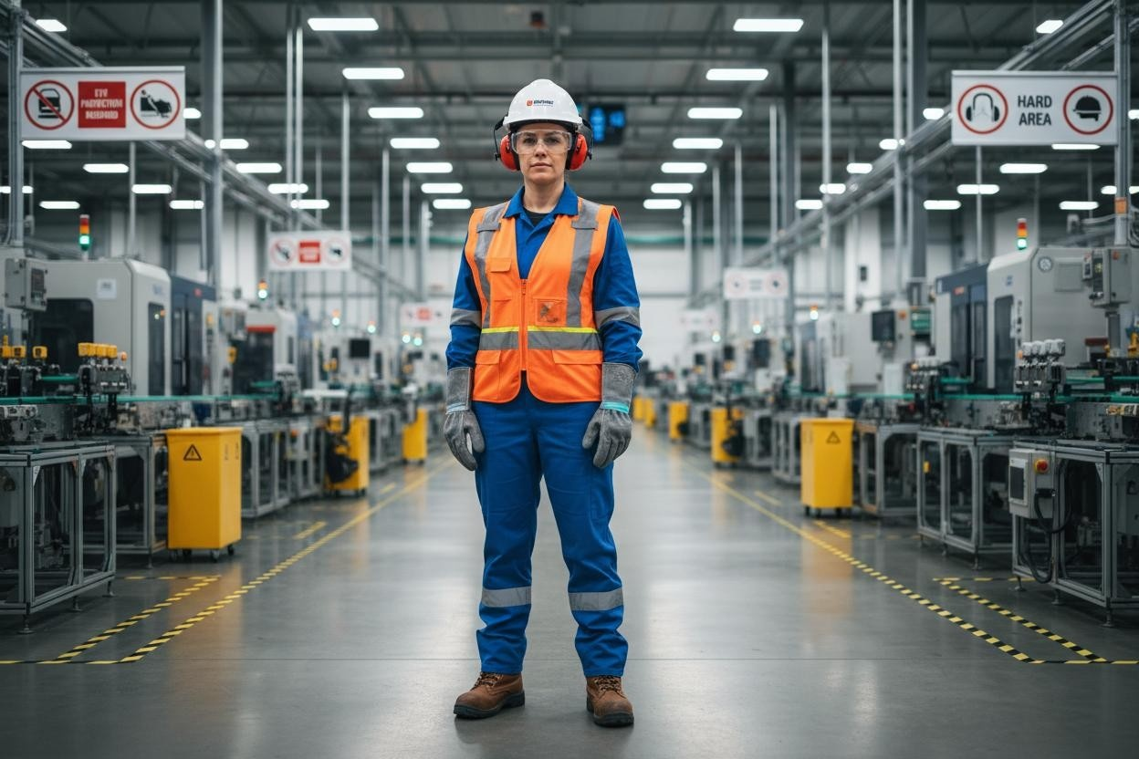
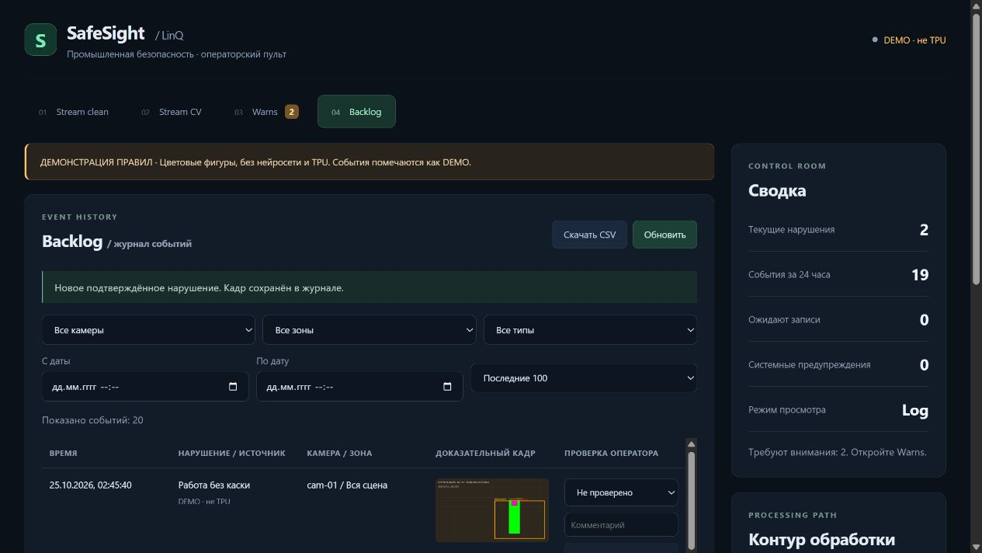
Пример 3 / журнал с доказательством
После подтверждения SafeSight сохраняет кадр нарушения и метаданные события.
Иллюстрация сцены
Текущий журнал / DEMO
Слева иллюстрация из макета. Справа реальный интерфейс DEMO с отдельным журналом и JPEG.
SAFE SIGHT / LINQ TPU
06
Notes:
Источник оформления: предоставленная пользователем презентация. Изображения из макета служат иллюстрациями. Текущие скриншоты приложения помечены DEMO. Исходная презентация не изменена.
Рекомендуемое время: 20 с. Между слайдами 6 и 7 показать живое DEMO 30 с. Первые 9 слайдов и показ: 180 с. Слайды 10–11 резервные.

Slide 7
Два детектора — одна система событий
Общий журнал объединяет людей, контроль зон и экспериментальные сценарии SafetyVision.
ОСНОВНОЙ СЦЕНАРИЙ / ЛЮДИ И ЗОНЫ
ДОПОЛНИТЕЛЬНЫЙ СЦЕНАРИЙ / ПИЛОТ
YOLOv8n
SafetyVision v2
Люди → опасная зона
Падения и СИЗ
Аппаратный путь через LinQ TPU.
Контроль зон, предупреждения и архив evidence.
Сопоставление СИЗ с человеком.
Подтверждение по нескольким наблюдениям.
Контроль отсутствия каски дорабатывается. Перед внедрением нужна проверка на видео площадки.
SAFE SIGHT / LINQ TPU
07
Notes:
Источник оформления: предоставленная пользователем презентация. Изображения из макета служат иллюстрациями. Текущие скриншоты приложения помечены DEMO. Исходная презентация не изменена.
Рекомендуемое время: 15 с. Между слайдами 6 и 7 показать живое DEMO 30 с. Первые 9 слайдов и показ: 180 с. Слайды 10–11 резервные.

Slide 8
Подтверждённые результаты
Локальный ONNX: диагностическая выборка из 20 интернет-снимков.
ЛЮДИ И ПАДЕНИЯ / LOCAL ONNX CPU
НАЛИЧИЕ КАСКИ / HARDHAT
92,6
100% / 80%
%
Precision людей
Precision / recall, 10 кадров
80
%
Recall падений
ПРОВЕРКА ПРИЛОЖЕНИЯ
112 + 9
IoU ≥ 0,5 / 20 снимков
Python + JavaScript тесты.
CI на Windows, Linux и macOS.
Малая выборка, LOCAL ONNX CPU. Контроль отсутствия каски требует доработки. Это не оценка TPU.
SAFE SIGHT / LINQ TPU
08
Notes:
Источник оформления: предоставленная пользователем презентация. Изображения из макета служат иллюстрациями. Текущие скриншоты приложения помечены DEMO. Исходная презентация не изменена.
Источники: docs/INTERNET20_RESULTS.md, docs/reports/safetyvision_internet20.json. LOCAL ONNX CPU. 20 одинаковых JPEG для обеих моделей, person score на 19 после проверки разметки, один неполно размеченный crowd исключён. PPE и fall по 10 кадров. Каска Hardhat означает наличие СИЗ, не надёжность детекции его отсутствия. No-helmet: presence 1/5 положительных, строгие рамки TP/FP/FN 0/1/12. Пересечение с обучением неизвестно. Новых аппаратных raw/quantization метрик нет. Полные показатели сохранены в резерве и отчёте.
Рекомендуемое время: 20 с. Между слайдами 6 и 7 показать живое DEMO 30 с. Первые 9 слайдов и показ: 180 с. Слайды 10–11 резервные.

Slide 9
SafeSight уже решает практическую задачу
Оператор получает событие с кадром, временем и результатом проверки.
01
02
03
Обнаружение
Реакция
Доказательство
Детекция людей и проверка настроенной зоны
Одно предупреждение на эпизод
Снимок и запись в SQLite
Демосценарий: зона, Warns и Backlog с доказательным кадром
Следующий этап: валидация SafetyVision на видео площадки и парный ONNX/TPU тест.
SAFE SIGHT / LINQ TPU
09
Notes:
Источник оформления: предоставленная пользователем презентация. Изображения из макета служат иллюстрациями. Текущие скриншоты приложения помечены DEMO. Исходная презентация не изменена.
Рекомендуемое время: 15 с. Между слайдами 6 и 7 показать живое DEMO 30 с. Первые 9 слайдов и показ: 180 с. Слайды 10–11 резервные.

Slide 10
Резерв / методика и границы измерений
Сырые рамки, IoU ≥ 0,5. Малая диагностика, не независимый промышленный benchmark.
Люди / YOLOv8n
F1 86,2%
P 92,6%, R 80,6%. TP/FP/FN: 25/2/6.
19 кадров с проверенной разметкой.
Падения / SV
F1 88,9%
P 100%, R 80%. TP/FP/FN: 4/0/1.
10 кадров, 5 положительных случаев.
Наличие каски
P 100%
R 80%, F1 88,9%. TP/FP/FN: 8/0/2.
Класс Hardhat, 10 кадров.
Отсутствие каски
1/5 сцен
Наличие класса на фото. Строгие рамки:
TP/FP/FN: 0/1/12. Требуется доработка.
Источник: docs/INTERNET20_RESULTS.md. Результаты ONNX не подменяют аппаратный тест и видеотревоги.
SAFE SIGHT / LINQ TPU
10
Notes:
Источник оформления: предоставленная пользователем презентация. Изображения из макета служат иллюстрациями. Текущие скриншоты приложения помечены DEMO. Исходная презентация не изменена.
Источники: docs/INTERNET20_RESULTS.md, docs/reports/safetyvision_internet20.json. LOCAL ONNX CPU. 20 одинаковых JPEG для обеих моделей, person score на 19 после проверки разметки, один неполно размеченный crowd исключён. PPE и fall по 10 кадров. Каска Hardhat означает наличие СИЗ, не надёжность детекции его отсутствия. No-helmet: presence 1/5 положительных, строгие рамки TP/FP/FN 0/1/12. Пересечение с обучением неизвестно. Новых аппаратных raw/quantization метрик нет. Полные показатели сохранены в резерве и отчёте.
Рекомендуемое время: 0 с. Между слайдами 6 и 7 показать живое DEMO 30 с. Первые 9 слайдов и показ: 180 с. Слайды 10–11 резервные.

Slide 11
Резерв / эксплуатация и ограничения
Инструкции запуска, доступность аппаратного контура и границы пилота.
ИНСТАЛЛЯЦИЯ
АРХИВ ИНЦИДЕНТОВ
Windows Web, VPN и два Gateway.
Маршруты берём из GATEWAY READY.
SQLite, JPEG и дисковая очередь записи.
Отдельная история операторских решений.
НАДЁЖНОСТЬ
ГРАНИЦЫ MVP
Видео независимо от инференса.
DEMO явно помечен при отсутствии TPU.
Каски и падения требуют видео-теста.
Нет промышленной сертификации.
Запуск и проверка: docs/RUNBOOK.md и docs/READINESS.md. Перед показом проверить режим и AMQP.
SAFE SIGHT / LINQ TPU
11
Notes:
Источник оформления: предоставленная пользователем презентация. Изображения из макета служат иллюстрациями. Текущие скриншоты приложения помечены DEMO. Исходная презентация не изменена.
Рекомендуемое время: 0 с. Между слайдами 6 и 7 показать живое DEMO 30 с. Первые 9 слайдов и показ: 180 с. Слайды 10–11 резервные.

